Slide 1
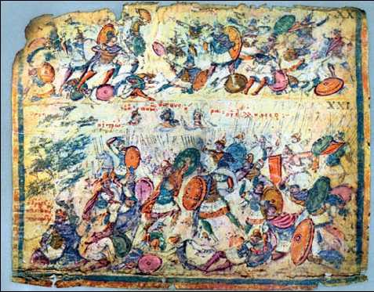
Образи Ахілла і Гектора
Литовченко О.

Slide 2
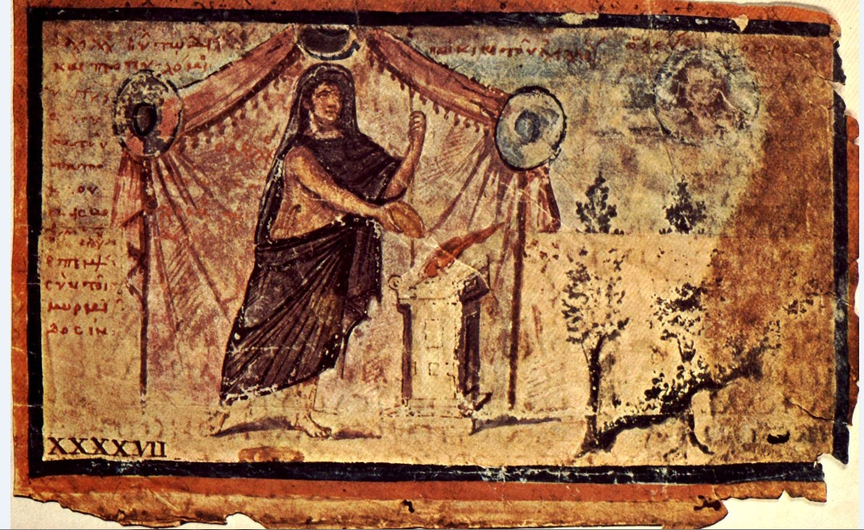
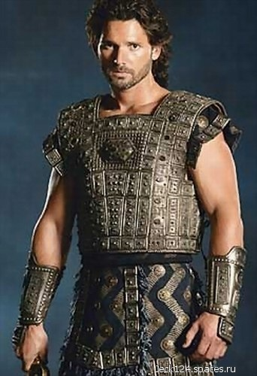
Образ Гектора
Гектор - син Пріама, проводир троянського війська. Гектор, дотримуючи свою честь, в той же час усвідомлює, що несе відповідальність перед своїм народом, інтереси якого він повинен захищати. Він відважний воїн, який захищає свій народ і свою сімю.
Ерік Бана в ролі Гектора

Slide 3
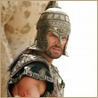
Сильний, мудрий,
найкращий воїн Трої.
Гектор сильний, тому
що він вийшов у двобій
з Ахіллом(сильним та
могутнім воїном). У цій битві
переміг Ахілл. Гектор був
старшим і найкращим
сином Пріама. Спокійний і
розсудливий він вигравав
багато військових походів.

Slide 4
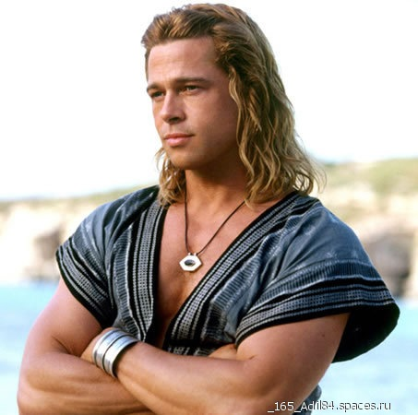
Образ Ахілла
Ахілл(Ахіллес) - суворий і невблаганний воїн. Ахілл носитьхарактеристику мужньго воїна, відданого своїй державі. Цей герой убив Гектора біля стін трої на очах у свого батька і брата. Ахілла знали майже всі і всі вороги боялися його. З дитинства він вчився прудко бігати, влучно стріляти, їздити верхи та полювати.

Slide 5
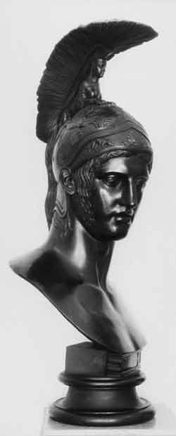
Ахілл вправно володів зброєю. Без нього військо не могло піти в бій, бо знали що програють. Ахіллеса оспівано в багатьох поемах і піснях. І ніхто не міг зрозуміти, яке вразливе місце було у нього. Коли вже падала Троя, Ахіллеса убив Паріс(молодший син Пріама, брат Гектора) вістріливши стрілою в ногу.
Мати Ахілеса пророкувала йому, що його будуть помнити довго, але мертвого. Так і сталося…

Slide 6
